Slide 1
Kapitola 6
“If you think education’s expensive, try ignorance!”
-Derek Bok
Lidský kapitál
Notes:
Give a brief overview of the presentation. Describe the major focus of the presentation and why it is important.
Introduce each of the major topics.
To provide a road map for the audience, you can repeat this Overview slide throughout the presentation, highlighting the particular topic you will discuss next.

Slide 2
Co se dnes dozvíte
Stylizovaná fakta o vzdělání
Současná hodnota peněz
Model rozhodování o vzdělání (schooling model)
Míra výnosu ze vzdělání a problematika jejího odhadu
Signální teorie vzdělání
Pracovní školení a lidský kapitál
Lidský kapitál a životní cyklus
Mincerova výdělková funkce

Slide 3
Úvod
V předchozí přednášce jsme se věnovali tomu jak mohou být rozdíly ve mzdách způsobeny odlišností pracovních míst
  Kompenzující mzdové rozdíly
V dnešní přednášce se budeme věnovat tomu jak mohou být rozdíly ve mzdách způsobeny odlišností pracovníků
  Rozdíly v lidském kapitálu
Lidé si na pracovní trh přináší jedinečnou sadu schopností a nabytých dovedností, které nazýváme jako lidský kapitál
Pracovníkům se během života mění úroveň lidského kapitálu
  zvyšuje se v důsledku vzdělání a pracovních zkušeností
  může i depreciovat

Slide 4
Stylizovaná fakta o vzdělání
Úroveň vzdělání se liší mezi rasovými a etnickými skupinami
Běloši mají vyšší úroveň vzdělání než černoši a černoši ji mají vyšší než hispánci (USA)
Vzdělání je silně korelováno s:
  Mírou pracovní participace (pozitivně)
  Mírou nezaměstnanosti (negativně)
  Výdělky (pozitivně)

Slide 5
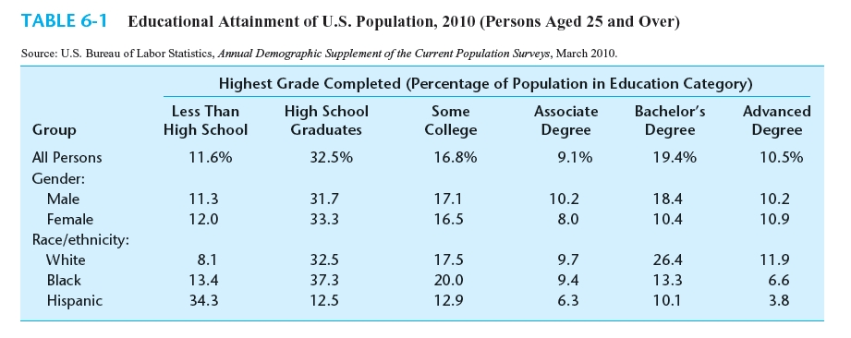
Stylizovaná fakta o vzdělání

Slide 6
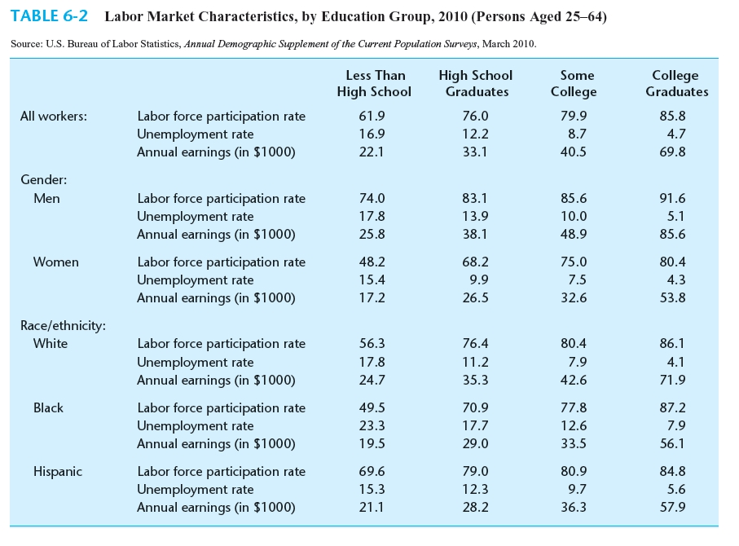
Stylizovaná fakta o vzdělání

Slide 7
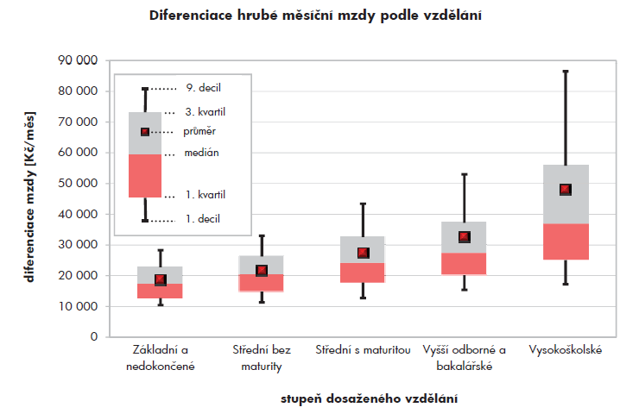
Stylizovaná fakta o vzdělání v ČR

Slide 8
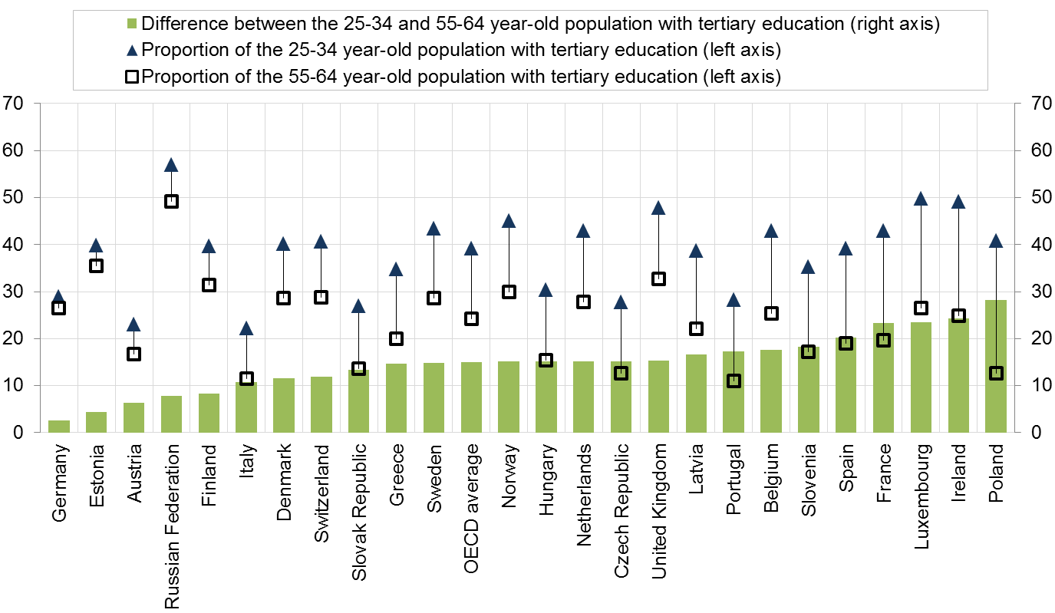
Podíl VŠ vzdělání mezi mladými a starými, 2012
Source: OECD Education at Glance 2014

Slide 9
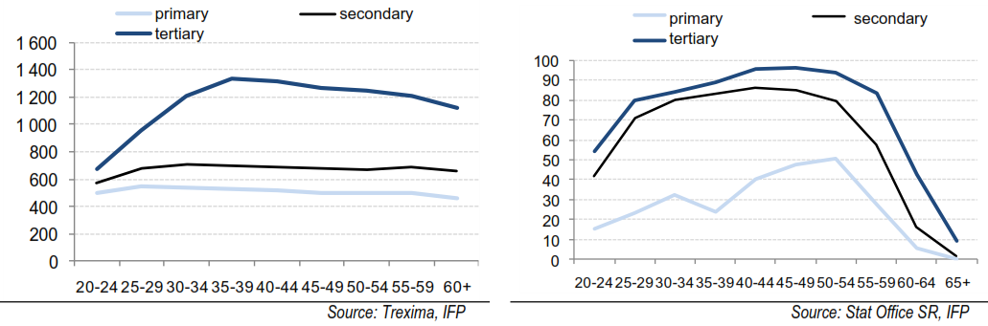
Vyšší vzdělání vede k vyššímu platu a lepším šancím na trhu práce
Wage profiles by age and education Employment by age and education
in EUR (Slovakia, 2009) (Slovakia, 2009)
Source: www.finance.gov.sk/ifp
Notes:
ludia s vyšším vzdelaním majú vyššiu mzdu ako aj mieru zamestnanosti. Kým miera zamestnanosti obyvate¾ov
so základným vzdelaním nepresahuje na Slovensku v þiadnej vekovej skupine 51 %, obyvate¾ov vo veku od 40 do 54 rokov s vysokoškolským vzdelaním je zamestnaných viac ako 90 %. V prípade priemernej mzdy sú
rozdiely taktiez výrazné. Napríklad vo vekovej skupine od 35 do 39 rokov èlovek s vysokoškolským vzdelaním
zarába takmer dvakrát viac ako èlovek so stredoškolským vzdelaním a aþ dvaapolkrát viac ako primárne
vzdelaný. Pri lepšom poh¾ade na niþšie uvedené grafy môþeme konštatova, þe hlavná výhoda
stredoškolského vzdelania spoèíva vo vyššej šanci zamestna sa. Vysokoškolské vzdelanie nielen ïalej
zvyšuje šancu zamestna sa, ale najmä vplýva na vyššiu mzdu. Naopak na strane nákladov ¾udí je vyššia
daò z príjmu, vyššie odvody, ušlá mzda poèas štúdia a priame náklady na vzdelávanie.

Slide 10
Diskontování a současná hodnota peněz
Každé investiční rozhodnutí vyžaduje porovnání nákladů a výnosů, které vznikají v různých časových obdobích
  Typicky: náklady dnes vs tok příjmů v budoucnu
Problém: Hodnota stokoruny dnes se liší od hodnoty stokoruny v budoucnu
  Stokorunu dnes mohu investovat do aktiva nesoucí výnos a v příštím období budu mít 100*(1+r), kde r je míra výnosu.

Slide 11
Diskontování a současná hodnota peněz
Současná hodnota částky y obdržené v příštím období
PV = y/(1+r)
Současná hodnota částky y obdržené za 2 období ode dneška
PV = y/(1+r)²
Současná hodnota částky y obdržené za t období ode dneška
PV = y/(1+r)^{t}
Míra výnosu r se nazývá také jako diskontní míra
Koncept současné hodnoty umožňuje porovnání částek v různých obdobích

Slide 12
Model rozhodování o vzdělání (Schooling model)
Pracovníci maximalizují současnou hodnotu celoživotního příjmu
Vzdělávání a jiné formy zvyšování lidského kapitálu mají hodnotu pouze proto, že pracovníkům zvyšují příjmy
Stylizovaný příklad: středoškolský absolvent zvažuje přihlášku na VŠ, přičemž pro jednoduchost předpokládáme, že
  pracovní zkušenosti nezvyšují lidský kapitál
  lidský kapitál získaný při studiu se neznehodnocuje

Slide 13
Potenciální věkově-výdělkový profil středoškolského absolventa
Dolary
Člověk, který hned po SŠ nastoupí do zaměstnání, bude od 18 do 65 let vydělávat w_{HS}.
Pokud se rozhodne jít na VŠ, po dobu 4 let bude mít náklady příležitosti ve výši ušlých příjmů a studium bude také vyžadovat explicitní náklady H dolarů (např. školné, učebnice, …). Po vystudování bude ovšem až do důchodu vydělávat w_{COL}.
Jak se tento člověk rozhodne a proč?
w_{COL}
Jde na VŠ
Po SŠ jde pracovat
w_{HS}
0
18
22
65
Věk
-H

Slide 14
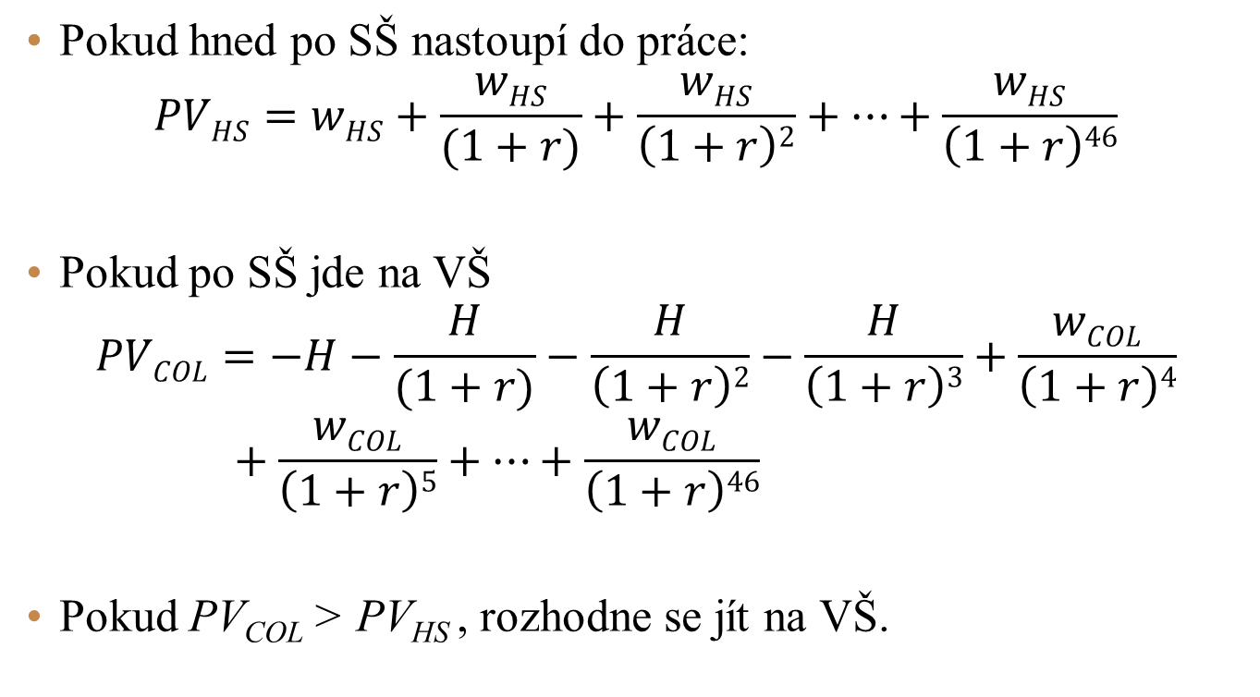
Model rozhodování o vzdělání (Schooling model)

Slide 15
Model rozhodování o vzdělání (Schooling model)
Porovnání PV_{COL} a PV_{HS} závisí na diskontní míře r
  čím vyšší diskontní míra, tím méně pravděpodobněji bude jedinec investovat do vzdělání (jelikož mu méně záleží na budoucnosti)
Diskontní míra r závisí na:
  tržní úrokové míře
  “časových preferencích” – jak jedinec vnímá vzdání se současné spotřeby výměnou za vyšší spotřebu v budoucnu

Slide 16
Vztah mezi výší příjmu a vzděláním jednotlivce (Wage-Schooling Locus)
Wage-schooling locus udává jaký plat bude daný pracovník vydělávat při různých úrovních vzdělání.
Pokud pracovník dokončí střední školu (12 let), bude vydělávat 20000 dolarů ročně.
Pokud bude navíc ještě rok studovat VŠ, bude vydělávat 23000 dolarů ročně.
Mzda
30,000
25,000
23,000
20,000
0
12
13
14
18
Roky studia

Slide 17
Vztah mezi výší příjmu a vzděláním jednotlivce (Wage-Schooling Locus)
Wage-schooling locus je rostoucí
  vyšší vzdělání = vyšší plat
Sklon u wage-schooling locus značí zvýšení výdělku plynoucí z dodatečného roku vzdělání
  Pokud to vyjádříme v procentech, dostaneme Mezní míru výnosu ze vzdělání (MRR)
Wage-schooling locus je konkávní
  Zákon klesajících výnosů aplikovaný na akumulaci lidského kapitálu
  Peněžní přínos z dodatečného roku studia se snižuje => MRR je klesající

Slide 18
Rozhodování o vzdělání - alternativně
MRR udává mezní míru výnosu ze vzdělání nebo také procentuální nárůst příjmu v důsledku dodatečného roku studia.
Pracovník maximalizuje současnou hodnotu celoživotních příjmů tím, že chodí do školy do té doby, než se mezní míra výnosu ze vzdělání rovná diskontní míře.
Pracovník s diskontní sazbou r by měl chodit do školy S* roků.
Diskontní míra
r′
r
MRR
s′
s*
Roky studia

Slide 19
Vzdělání a výdělky pokud pracovníci mají různou diskontní míru
Míra výnosu
Mzda
w_{HS}
P_{BO}
r_{AL}
w_{DROP}
P_{AL}
r_{BO}
MRR
11
12
Roky studia
11
12
Roky studia
Oba mají stejné vrozené schopnosti (stejné MRR), ale Al má vyšší diskontní sazbu (r_{AL}) než Bo (r_{BO}), takže Bo dostuduje střední školu (12 let), kdežto Al ne (11 let). Al si tedy vybral bod (P_{AL}) a Bo si vybral bod (P_{BO}). Pozorovaná data ohledně mezd a vzdělání nám umožňují korektně odhadnout tvar společného wage-schooling locusu.

Slide 20
Vzdělání a výdělky pokud pracovníci mají různé schopnosti
Míra výnosu
Mzda
Z
w_{HS}
Bob
P_{BOB}
w_{ACE}
Ace
r
w_{DROP}
P_{ACE}
MRR_{BOB}
MRR_{ACE}
11
12
Roky studia
11
12
Roky studia
Ace a Bob mají stejnou diskontní sazbu (r), ale každý má jiný wage-schooling locus. Ace nedokončí střední školu (11 let) a Bob ji dokončí (12 let). Mzdový rozdíl mezi Bobem a Acem (w_{HS} - w_{DROP} ) vzniká jak kvůli tomu, že Bob chodil do školy o rok déle, tak kvůli tomu, že Bob je schopnější. Výsledkem je, že tento mzdový rozdíl nám neříká nic o tom, o kolik by měl Ace vyšší mzdu, pokud by dokončil střední školu (w_{ACE} - w_{DROP} ).

Slide 21
Vzdělání a mzdový rozdíl
Mezní míru výnosu ze vzdělání můžeme z dat o výdělcích a vzdělání určit pouze tehdy, když se pracovníci liší v diskontních mírách, ale mají potenciálně stejné schopnosti, tj. stejné MRR.
V realitě se ale pracovníci liší i ve svých schopnostech, a proto mzdové rozdíly nejsou spolehlivým odhadem výnosu ze vzdělání (ability bias - vychýlení dané schopnostmi).
  Schopnější lidi mají vyšší MRR a budou mít ceteris paribus vyšší vzdělání
  Je vyšší plat výsledkem vyššího vzdělání nebo lepších vrozených schopností?

Slide 22
Odhad míry výnosu ze vzdělání
Empirické studie typicky využívají regresní rovnici ve tvaru:
  log(w) = a*s + ostatní proměnné
w - mzdová sazba
s - roky studia
a - koeficient, který odhaduje míru výnosu z dodatečného roku vzdělání
Konsenzuální odhad míry výnosu ze vzdělání je okolo 9 procent (USA)
  Dodatečný rok studia zvyšuje plat o 9 procent.
  Vzdělání je zřejmě dobrou investicí

Slide 23
Odhad míry výnosu ze vzdělání – alternativní přístupy
Přirozený experiment: jednovaječná dvojčata
  Vrozené schopnosti jednovaječných dvojčat by měly být stejné
  Pokud pozorujeme jejich mzdy a úroveň vzdělání, umožňuje to korektní odhad míry výnosu ze vzdělání (možná).
  Velká variabilita v odhadech
    3 % ročního výnosu ze vzdělání (Taubman, 1976)
    15 % ročního výnosu ze vzdělání (Ashenfelter- Krueger, 1994; Ashenfelter-Rouse, 1998)
  Polemika: Pokud jsou vrozené schopnosti jednovaječných dvojčat identické, co potom způsobuje rozdíl v úrovni vzdělání? Proč se liší jejich diskontní míry?

Slide 24
Odhad míry výnosu ze vzdělání – alternativní přístupy
Přirozený experiment: povinná školní docházka a datum narození
  V některých státech USA je povinná školní docházka do 16 (resp. 17) let
  Po dovršení tohoto věku mohou okamžitě odejít ze školy.
  U těch, kteří okamžitě využijí možnosti odejít ze školy, existuje rozdíl v trvání školní docházky v závislosti na datu narození.
  Odhad míry výnosu ze vzdělání je ve výši 7.5 % ročně.

Slide 25
Odhad míry výnosu ze vzdělání – alternativní přístupy
Přirozený experiment: rok 1968 a studentské bouře ve Francii
  Díky protestům se nestihly regulérní postupové zkoušky (psané i ústní zkoušení, 7 dní).
  Místo nich jednodušší provizorní zkoušení (pouze ústní zkoušení, 1 den), které vedlo k tomu, že zkoušky úspěšně složilo o 30 % více studentů.
  Díky tomu pokračoval ve vysokoškolském studiu větší počet studentů než jindy.
  Vysokoškolský titul díky tomu získalo 20 % příslušníků této věkové skupiny oproti 17 % dříve i potom.
  Výdělky v této věkové skupině byly o 3 procenta větší než by jinak byly.
  Implikovaná míra výnosu ze vzdělání je ve výši 14 procent.

Slide 26
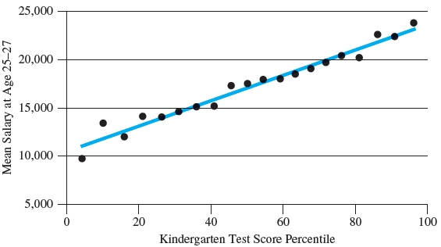
Mateřská škola a výdělky v dospělosti
Na konci roku dostali žáci test (matematika a čtení) a na základě jeho výsledků byli rozděleni do 20 skupin
V následujících letech byly evidovány jejich výdělky
Na obrázku každý bod odpovídá průměru v jedné skupině
Přestože velké rozdíly v rámci jednotlivých skupin, na průměrných hodnotách je vidět kladná lineární závislost.
Chetty et al. (2011)
experiment: 79 školek v Tennessee, 1985-1989
více než 11 000 žáků

Slide 27
Kvalita škol a míra výnosu ze vzdělání
Source: David Card and Alan B. Krueger, “Does School Quality Matter? Returns to Education and the Characteristics of Public Schools in the United States,” Journal of Political Economy 100 (February 1992), Tables 1 and 2. The data in the graphs refer to the rate of return to school and the school quality variables for the cohort of persons born in 1920-1929.

Slide 28
Vzdělání jako signál
Dosud jsme uvažovali, že vzdělání zvyšuje produktivitu, a proto vede k vyšším mzdám
Alternativní argument: vzdělání nemusí zvyšovat produktivitu, ale může sloužit jako signál zaměstnavateli o (vrozených) schopnostech pracovníka
Předpoklad asymetrických informací na trhu práce: zaměstnavatel nedokáže dostatečně rychle a správně rozpoznat produktivitu pracovníka

Slide 29
Vzdělání jako signál – numerický příklad
2 typy pracovníků
  málo produktivní, podíl na populaci q, současná hodnota celoživotní produktivity 200 000 dolarů
  vysoce produktivní, podíl na populaci 1-q, současná hodnota celoživotní produktivity 300 000 dolarů
Pokud je zaměstnavatel dokáže jednoduše rozlišit, jejich současná hodnota celoživotního příjmu bude
  200 000 dolarů u málo produktivní
  300 000 dolarů u vysoce produktivní

Slide 30
Vzdělání jako signál – numerický příklad
Pokud je zaměstnavatel nedokáže rozlišit, každému zaplatí hodnotu průměrné produktivity
= (200 000*q) +[300 000*(1-q)] = 300 000 – 100 000*q
  Sdílená rovnováha
  Bude to vyhovovat málo produktivním pracovníkům
Vzdělání může fungovat jako signál o produktivitě
  Pracovníci dostanou $200 000 pokud budou mít méně než X roků studia a $300 000 pokud budou mít aspoň X roků studia.
  Předpokládejme, že rok studia stojí $25 001 u málo produktivního pracovníka a $20 000 u vysoce produktivního

Slide 31
Vzdělání jako signál – numerický příklad
Může existovat separační rovnováha
Málo produktivní pracovníci si zvolí nestudovat X let a dobrovolně tím signalizují nižší produktivitu
  200 000 ˃ 300 000 – (25 001 * X)
  X ˃ 3.999
Vysoce produktivní pracovníci si zvolí studovat X let a dobrovolně tím signalizují vyšší produktivitu
  200 000 ˂ 300 000 – (20 000 * X)
  X ˂ 5
  3.999 ˂ X ˂ 5, konkurenční trh povede k X=4

Slide 32
Vzdělání jako signál - implikace
Aby vzdělání mohlo fungovat jako signál, musí být jeho získání pro málo produktivní pracovníky relativně nákladnější než pro ty více produktivní
Společenské výnosy ze vzdělání (procentuální nárůst národního důchodu) jsou kladné i v případě, že vzdělání nezvyšuje lidský kapitál jednotlivce
  Napomáhají lepšímu spárování pracovníků a pracovních míst
Ačkoliv vzdělání může působit jako signál, je shoda i na tom, že vzdělání je víc než pouhý signál. Vzdělání je aspoň částečně i investicí do lidského kapitálu.

Slide 33
Mimoškolní investice do lidského kapitálu
Vysoce vzdělaní pracovníci vydělávají více než málo vzdělaní pracovníci
  Vzdělání může sloužit jako signál o vrozených schopnostech
  Vzdělání může zvyšovat lidský kapitál
Výdělky rostou v čase, ale klesajícím tempem
  Pracovníkům se může zvyšovat lidský kapitál důsledkem různých pracovních školení
  Mladí pracovníci asi více investují do pracovních školení
Věkově-výdělkové profily různých vzdělanostních skupin divergují v čase
  Výdělky rostou rychleji u více vzdělaných pracovníků
  Pracovníci s vyšším vzděláním pravděpodobně investují více i do pracovních školení

Slide 34
Věkově-výdělkové profily - muži

Slide 35
Věkově-výdělkové profily - ženy

Slide 36
Pracovní školení (On-The-Job Training)
Většina pracovníků si po skončení studia zvyšuje úroveň lidského kapitálu pomocí pracovních školení (on-the-job training - OJT)
Dva typy pracovního školení (OJT):
  Obecné školení, které je potenciálně užitečné v jakékoliv firmě
  Specifické školení, které je užitečné pouze ve firmě, kde se získalo
Příklady?

Slide 37
Pracovní školení - implikace
Firmy poskytují obecné školení pouze tehdy, pokud nemusí hradit jeho náklady.
Aby firma dobrovolně platila část nákladů na specifické školení, musí získat část výnosu ze specifického školení.
Účast na specifickém školení snižuje pravděpodobnost, že pracovník bude v následných období po něm propuštěn.

Slide 38
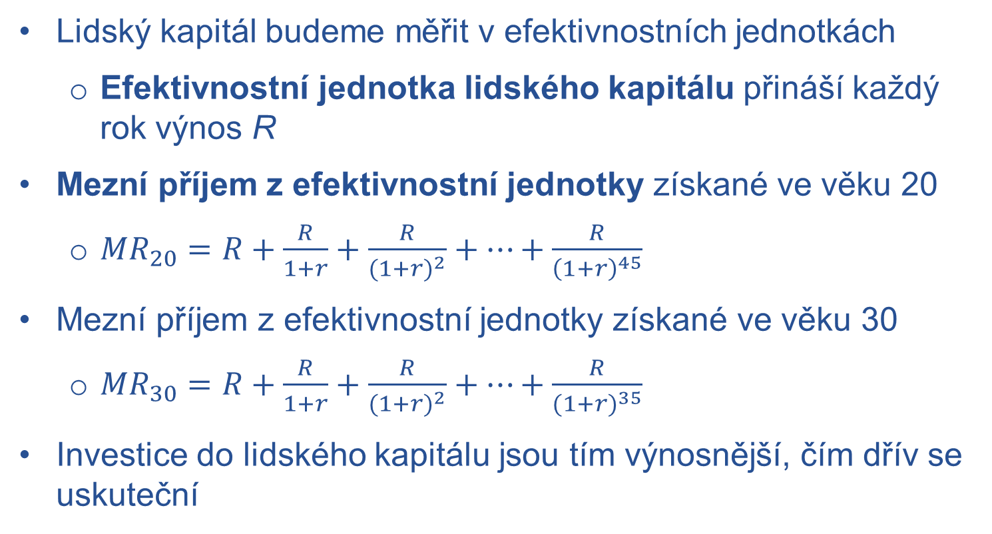
Věkově-výdělkový profil a pracovní školení
Lidský kapitál budeme měřit v efektivnostních jednotkách
  Efektivnostní jednotka lidského kapitálu přináší každý rok výnos R
Mezní příjem z efektivnostní jednotky získané ve věku 20
  ${MR}_{20}=R+\frac{R}{1+r}+\frac{R}{{(1+r)}^{2}}+⋯+\frac{R}{{\left(1+r\right)}^{45}}$
Mezní příjem z efektivnostní jednotky získané ve věku 30
  ${MR}_{30}=R+\frac{R}{1+r}+\frac{R}{{(1+r)}^{2}}+⋯+\frac{R}{{(1+r)}^{35}}$
Investice do lidského kapitálu jsou tím výnosnější, čím dřív se uskuteční

Slide 39
Získávání lidského kapitálu během životního cyklu
Dolary
Mezní náklad vzdělání je rostoucí – aplikace zákona klesajících výnosů na lidský kapitál.
Mezní příjem z efektivnostní jednotky lidského kapitálu klesá s tím, jak pracovník stárne (takže MR₂₀, tj. mezní příjem z jednotky obdržené ve věku 20, leží nad MR₃₀).
V každém věku pracovník porovnává mezní příjem s mezními náklady, takže čím je mladší, tím více jednotek lidského kapitálu si pořídí.
MC
MR₂₀
MR₃₀
0
Q₃₀
Q₂₀
Efektivnostní jednotky lidského kapitálu

Slide 40
Věkově-výdělkový profil implikovaný teorií lidského kapitálu
Věkově-výdělkový profil je rostoucí a konkávní.
Starší pracovníci vydělávají víc, protože aktuálně investují méně do lidského kapitálu a pobírají výnosy z předchozích investic.
Tempo růstu výdělků se zpomaluje v čase, protože pracovníci akumulují méně lidského kapitálu s tím jak stárnou.
Mzda
Věkově-výdělkový profil
Věk

Slide 41
Mincerova výdělková funkce
log(w) = a·s + b·t – c·t² + other variables.
  s je počet let studia
  t je počet let pracovních zkušeností
  a je míra výnosu ze vzdělání
  b, c měří vliv pracovních školení na výdělky
  Interpretovat a jako míru výnosu ze vzdělání je korektní pouze tehdy, pokud se pracovníci neliší ve svých vrozených schopnostech
Mincerova výdělková funkce poskytuje rozumný popis věkově-výdělkového profilu, a to nejen v USA, ale i v zemích s odlišnými institucemi na pracovním trhu

